Slide 1
🚫 Proibido Compartilhamento e Revenda 🚫
Este slide é de propriedade exclusiva da Ferramenta EBD - Abra a Jaula e destina-se apenas ao uso dos assinantes. Qualquer compartilhamento, revenda ou distribuição não autorizada é estritamente proibido.
🔒 Uso Exclusivo do Assinante 🔒
Este conteúdo é exclusivo e deve ser utilizado somente pelo assinante da Ferramenta EBD. Qualquer reprodução, total ou parcial, sem autorização expressa é considerada uma violação dos direitos autorais.
🏴‍☠ Pirataria é Crime! 🏴‍☠
Se você encontrar este slide sendo vendido ou baixado por meio de sites, blogs ou grupos de redes sociais, saiba que isso está sendo feito de forma pirata e por má fé. Denuncie qualquer uso indevido!
Caso tenha adquirido esse material em outro lugar que não seja na plataforma da Ferramenta EBD – Abra a Jaula, abençoe o trabalho e esforço dos produtores para que possam continuar produzindo. Aperte neste link e seja assinante do material original: https://abraajaula.com/ferramenta-ebd/
Não se preocupe, essa folha de slide não atrapalhará sua apresentação.
Att
Equipe: Ferramenta EBD

Slide 2
O Livro de Ester
11 de Agosto de 2024
3º trimestre 2024
LIÇÃO 06

Slide 3
TEXTO AUREO
“Porque, se de todo te calares neste tempo, socorro e livramento doutra parte virá para os judeus, mas tu e a casa de teu pai perecereis;
e quem sabe para tal tempo como este chegaste a este reino?” (Et 4.14)

Slide 4
VERDADE PRÁTICA
A perfeita vontade de Deus é nos guiar por caminhos que levem ao cumprimento de seus eternos propósitos.

Slide 5
TEXTO BÍBLICO
Ester 1.1-9

Slide 6
INTRODUÇÃO
Nesta lição iniciamos o estudo do livro de Ester. Rute é cheio de referências expressas ao nome de Deus. Ester, por sua vez, tem como característica singular, e sempre destacada, a completa ausência do nome de Deus. Nem por isso o agir divino deixa de estar patente no livro.
Ester não contém alusões diretas ao Deus da providência, mas nos apresenta uma história cujo roteiro é, por inteiro, uma manifestação da providência de Deus.

Slide 7
OBJETIVOS DA LIÇÃO

Slide 8
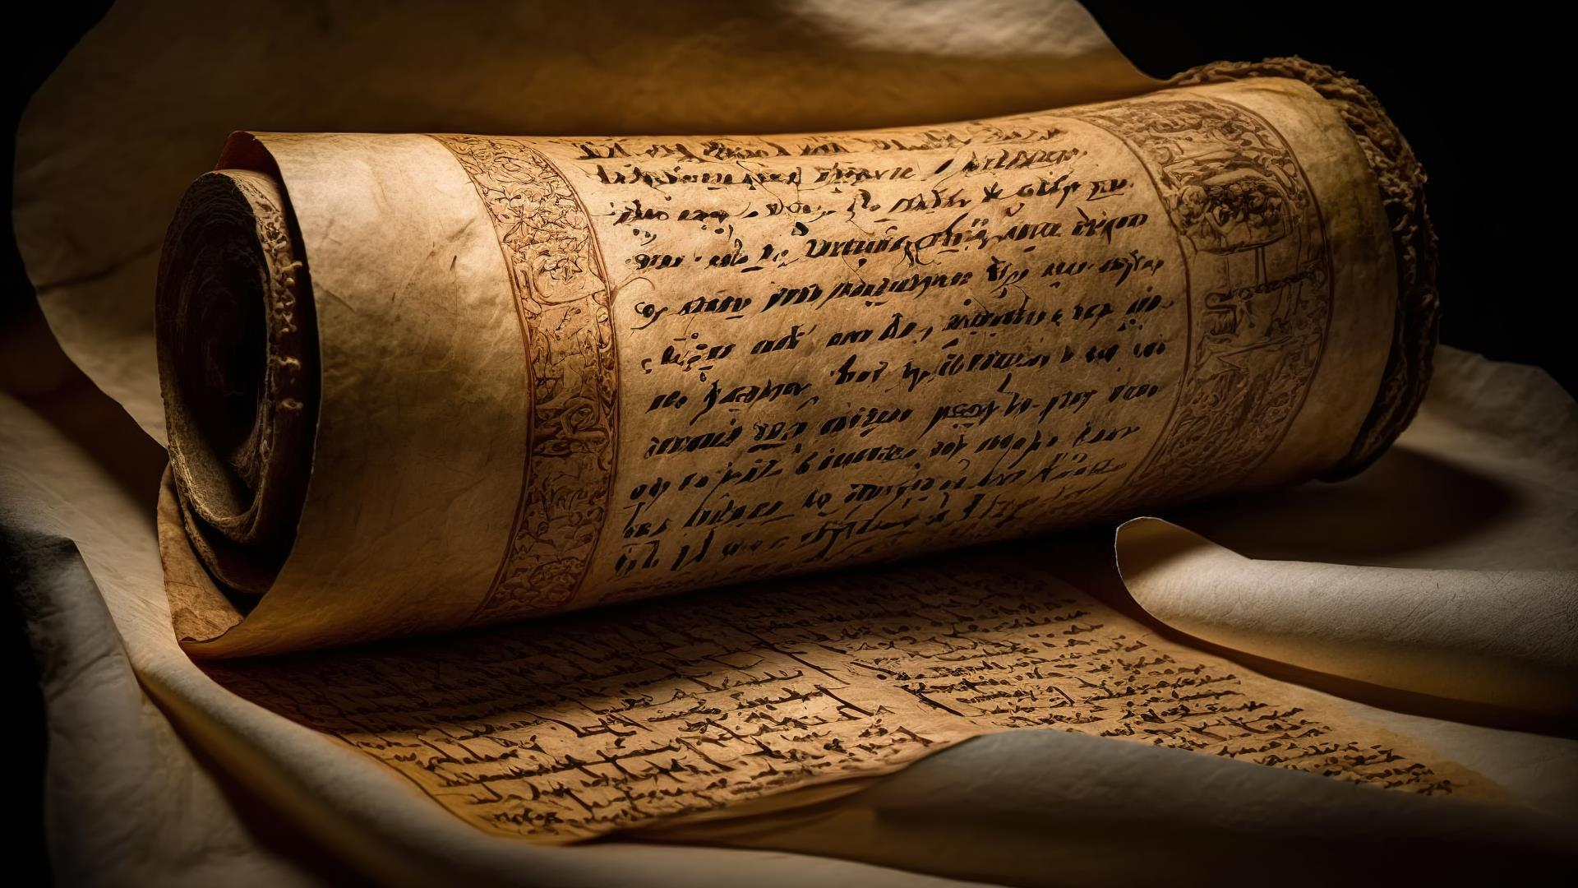
1. APRESENTAR
a organização do Livro de Ester

Slide 9
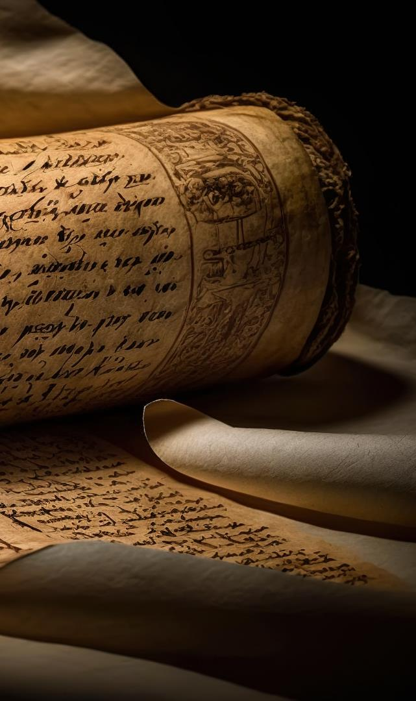
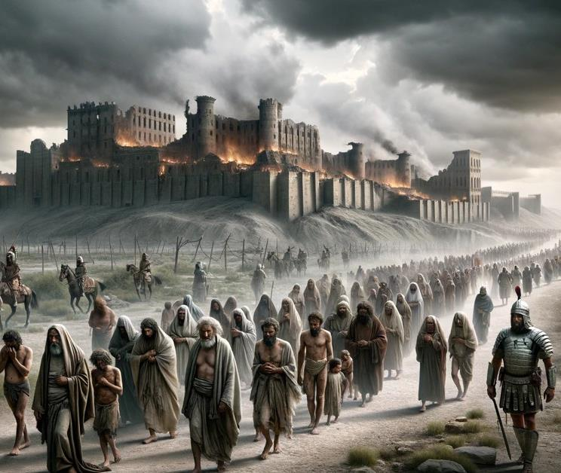
1. APRESENTAR
2. EXPLORAR
a organização do Livro de Ester
o contexto histórico do Livro de Ester

Slide 10
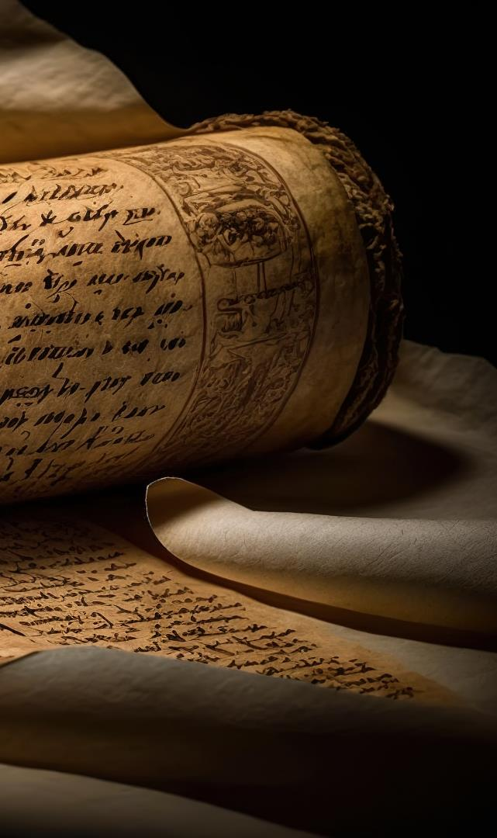
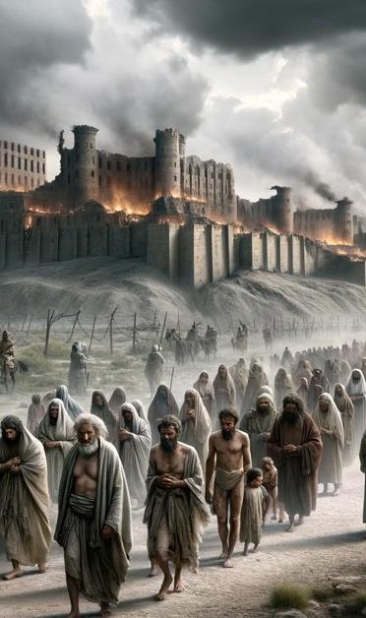
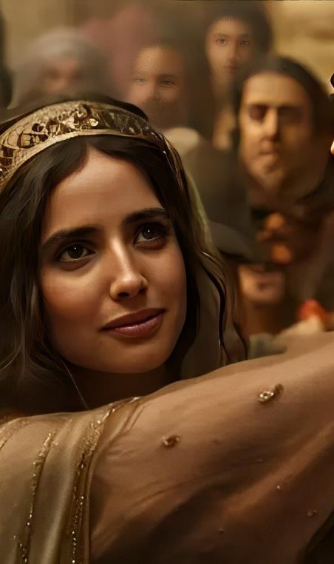
1. APRESENTAR
2. EXPLORAR
3. EXPOR
a organização do Livro de Ester
o contexto histórico do Livro de Ester
o propósito e a mensagem do Livro de Ester

Slide 11
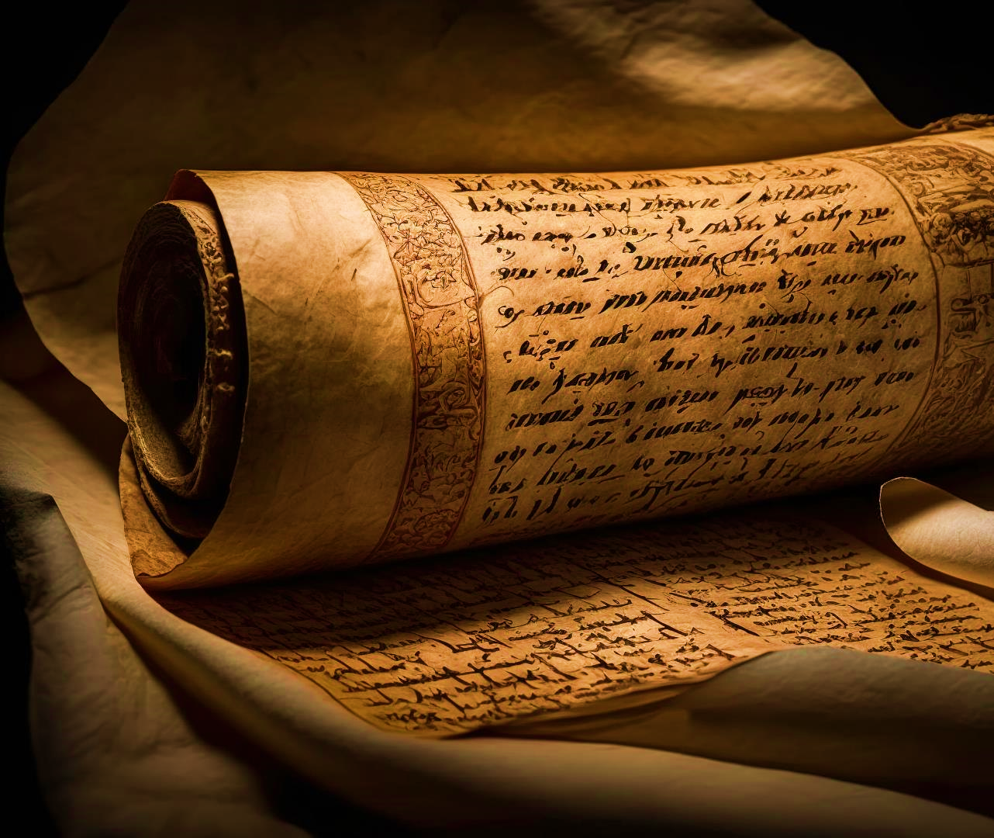
1
A ORGANIZAÇÃO DO LIVRO

Slide 12
1. A categorização de Ester
Da mesma forma que Rute, Ester pertence aos Escritos, os onze livros que compõem a terceira seção da Bíblia Hebraica.
E nesta seção – também ao lado de Rute –, integra os Megillot, os cinco livros curtos lidos anualmente nas festas judaicas.
1 - A ORGANIZAÇÃO DO LIVRO

Slide 13
1. A categorização de Ester
As categorizações de
Rute e Ester também
são semelhantes na Bíblia Cristã, na qual figuram entre os livros históricos
Por sua reconhecida canonicidade, Ester compõe o conjunto da revelação divina escrita, completa e perfeita (2 Tm 3.16,17).
1 - A ORGANIZAÇÃO DO LIVRO

Slide 14
2. Características literárias
O Livro de Ester tem 10 capítulos. Dentre suas características literárias destaca-se sua objetiva historicidade, vista na expressa referência ao rei persa Assuero (Et 1.1) e em vários outros detalhes factuais, além de seu caráter de fonte primária para a Festa de Purim, anualmente celebrada pelos judeus (Et 9.20-32).
1 - A ORGANIZAÇÃO DO LIVRO

Slide 15
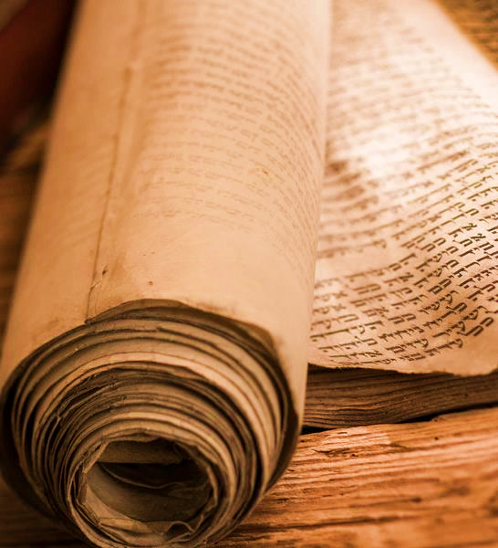
2. Características literárias
O estilo narrativo é menos dialógico que o de Rute.
O texto é mais do narrador que dos personagens.
1 - A ORGANIZAÇÃO DO LIVRO

Slide 16
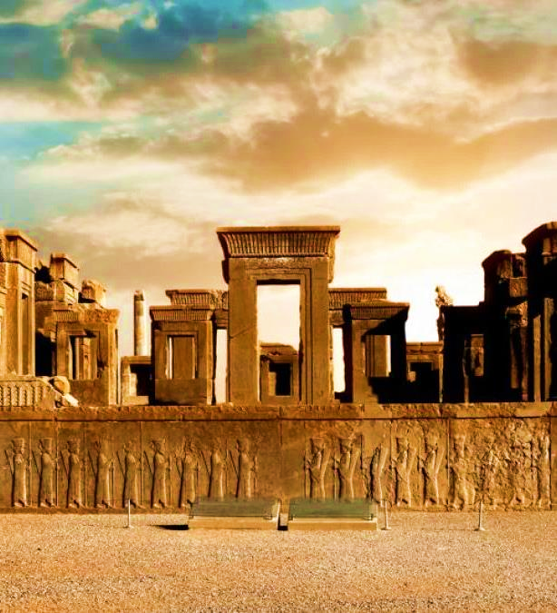
3. Autoria e data
O autor de Ester é desconhecido.
Muitos estudiosos consideram que o livro foi escrito por um judeu que viveu na Pérsia,
pelo fato de o autor demonstrar amplo conhecimento da cidade de Susã e de sua estrutura,
e de importantes documentos do Império Persa.
1 - A ORGANIZAÇÃO DO LIVRO

Slide 17
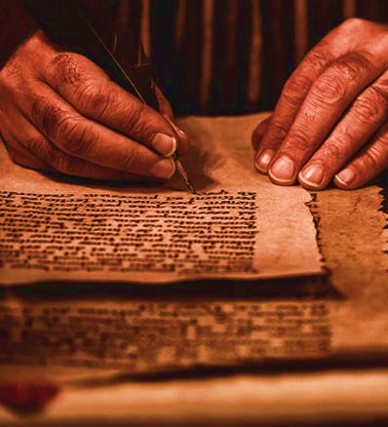
3. Autoria e data
Considerando essa possível autoria e algumas evidências internas, acredita-se que o livro seja datado ainda do século V a.C. (por volta de 460 a.C.), logo após a morte de Assuero, ocorrida em
465 a.C.
1 - A ORGANIZAÇÃO DO LIVRO

Slide 18
Sinopse I
O Livro de Ester tem
10 capítulos e está classificado na categoria de livros históricos da Bíblia Cristã.
1 - A ORGANIZAÇÃO DO LIVRO

